Slide 1
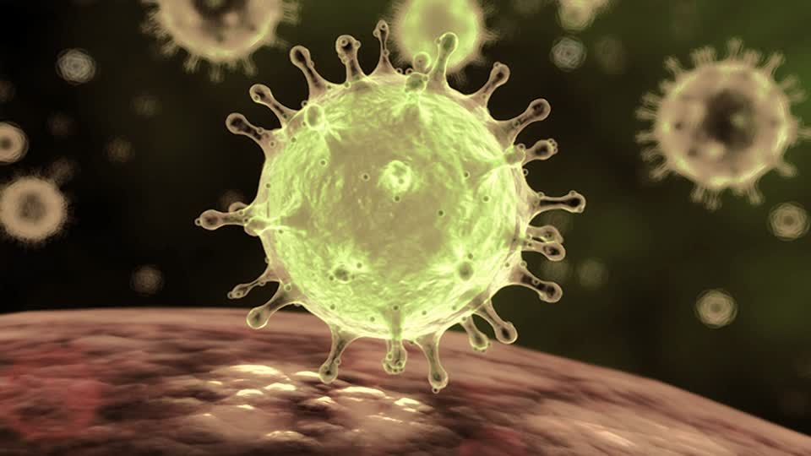
Коронавирусная инфекция
(2019-nCoV)

Slide 2
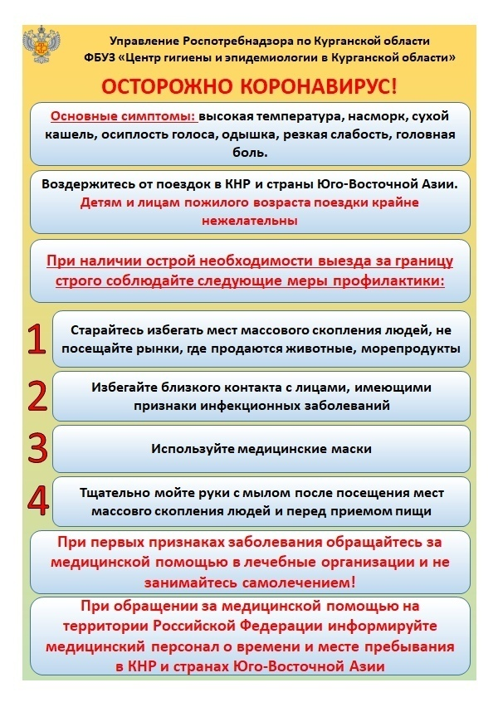

Slide 3
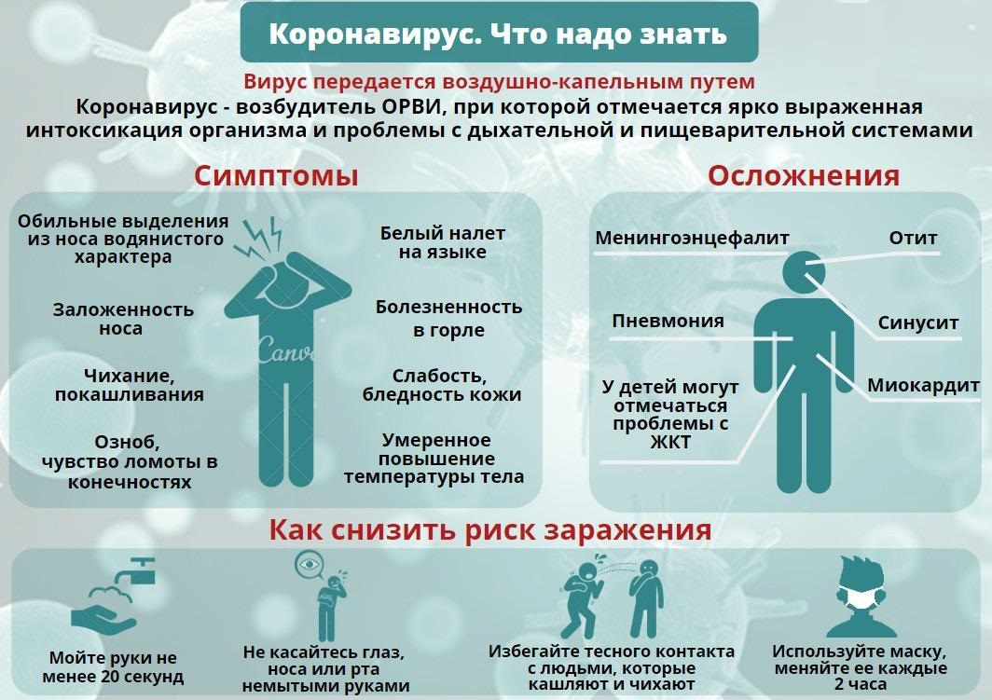

Slide 4
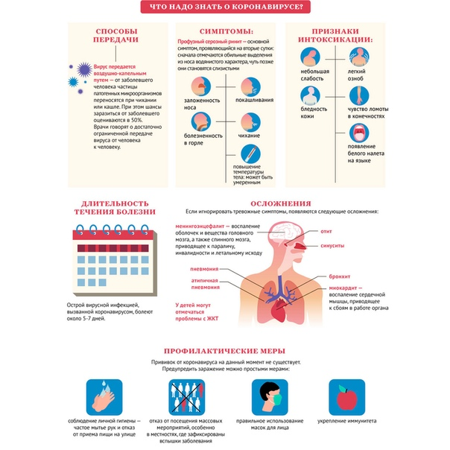

Slide 5
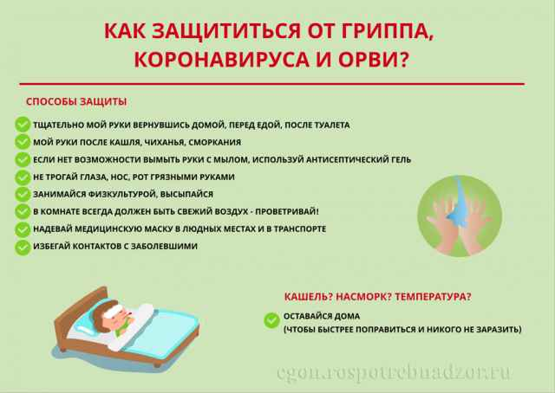

Slide 6
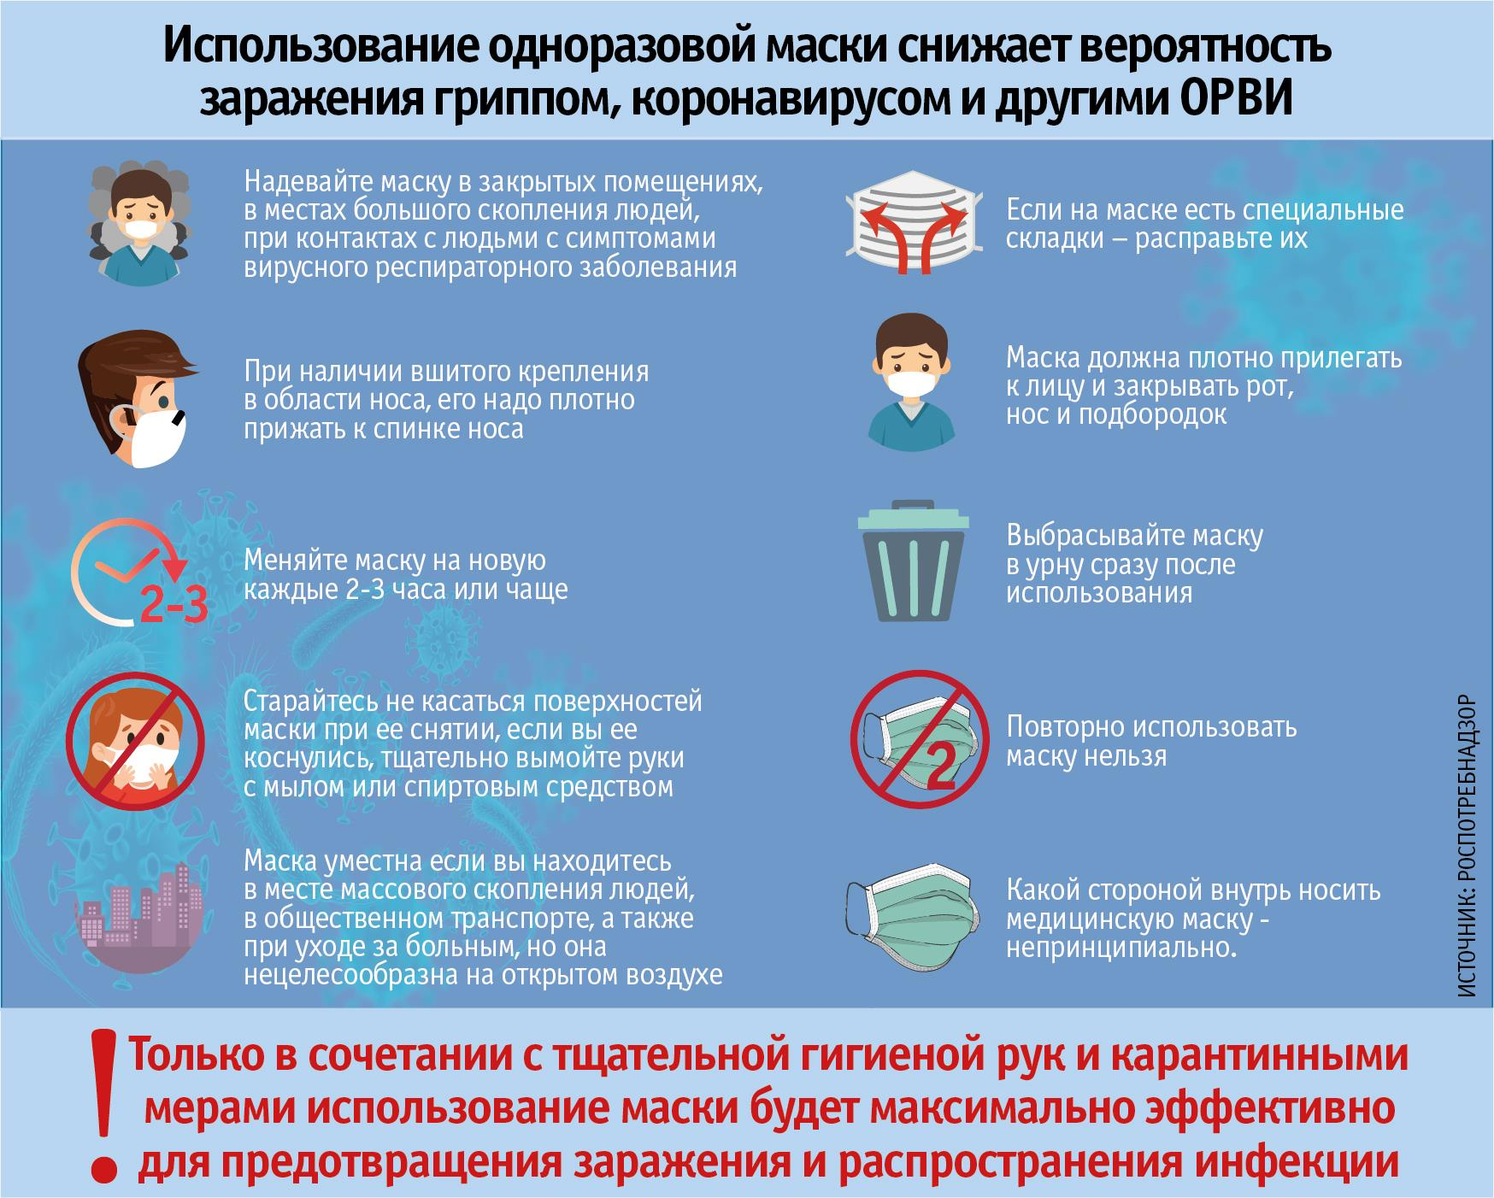

Slide 7
ЧТО ДЕЛАТЬ ЕСЛИ В СЕМЬЕ КТО-ТО ЗАБОЛЕЛ ГРИППОМ/ КОРОНАВИРУСНОЙ ИНФЕКЦИЕЙ?
Вызовите врача
Выделите больному отдельную комнату в доме. Если это невозможно, соблюдайте расстояние не менее 1 метра от больного.
Ограничьте до минимума контакт между больным и близкими, особенно детьми, пожилыми людьми и лицами, страдающими хроническими заболеваниями.
Часто проветривайте помещение.
Сохраняйте чистоту, как можно чаще мойте и дезинфицируйте поверхности бытовыми моющими средствами.
Часто мойте руки с мылом.
Ухаживая за больным, прикрывайте рот и нос маской или другими защитными средствами (платком, шарфом и др.).Ухаживать за больным должен только один член семьи.

